Slide 1

Distância de Ponto a Reta
E
Área do Triângulo
Robson Silva de Sousa

Slide 2

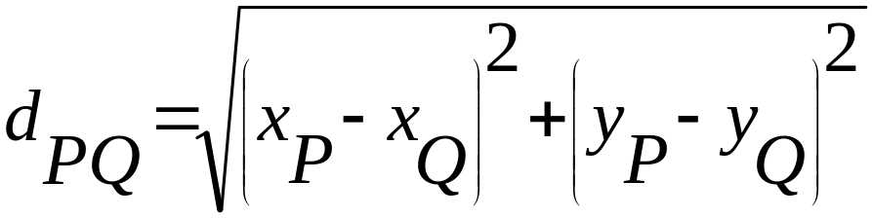
Distância de Um Ponto a Uma Reta
Conceitos Preliminares
Forma Geral da Equação de Uma Reta
Distância Entre Dois Pontos do Plano
Sendo P = (x_{P,}y_{P}) e Q = (x_{Q,}y_{Q}) Pontos do Plano a Distância Entre Ele é Dada Por:

Slide 3
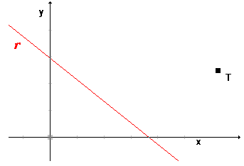
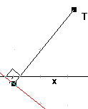
Distância de Um Ponto a Uma Reta
Consideremos uma reta r, cuja equação é:
ax + by + c = 0
e um ponto T = (x₀ , y₀) ∉ r
A distância entre o ponto T e a reta r é a medida do segmento perpendicular a reta r e que tem como extremidades um ponto de r e o ponto T.

Slide 4
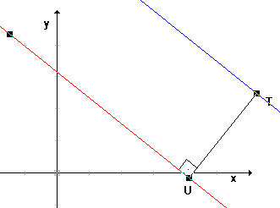
Distância de Um Ponto a Uma Reta
Passemos pelo ponto T uma reta s paralela a r.
Como s é paralela a r então sua equação é da forma:
ax + by + c’ = 0

Slide 5
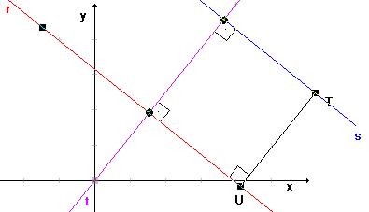
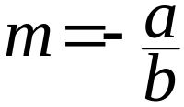
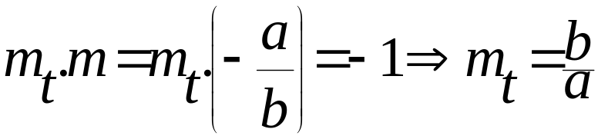
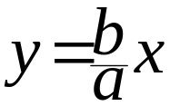

Distância de Um Ponto a Uma Reta
Tracemos uma reta t perpendicular a reta r, perpendicular a reta s e que passe pela origem do sistema.
O coeficientes angulares de r e s são dados por:
Portanto o coeficiente angular de t deverá ser:
Daí a equação reduzida da reta t é:
De onde se deduz a Equação Geral:

Slide 6
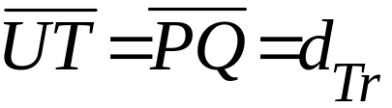
Distância de Um Ponto a Uma Reta
Observe que t intercepta r no ponto P
e s no ponto Q.
O quadrilátero PQTU é um retângulo, logo:
d_{Tr} → Distância do ponto T a reta r.

Slide 7
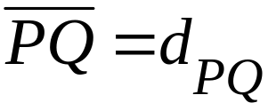
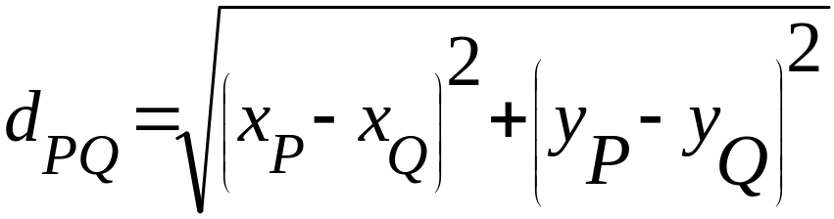
Distância de Um Ponto a Uma Reta
Temos que:
d_{PQ} → Distância entre
os pontos P e Q.
Sendo: P = ( x_{P} , y_{P} ) e Q = ( x_{Q} , y_{Q} )
Sabemos que a distância entre P e Q é dada por:

Slide 8
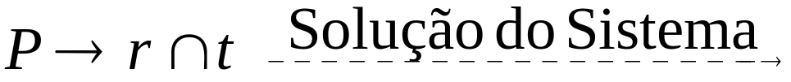
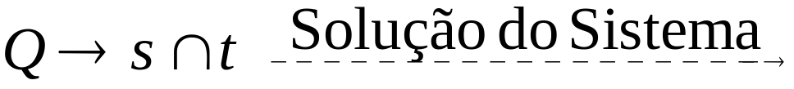
Distância de Um Ponto a Uma Reta
Determinação de x_{P} , y_{P} , x_{Q} , y_{Q}
Temos as retas:
r: ax + by + c = 0
s: ax + by + c’ = 0
t: ay - bx = 0
r: ax + by + c = 0
t: ay - bx = 0
s: ax + by + c’ = 0
t: ay - bx = 0

Slide 9
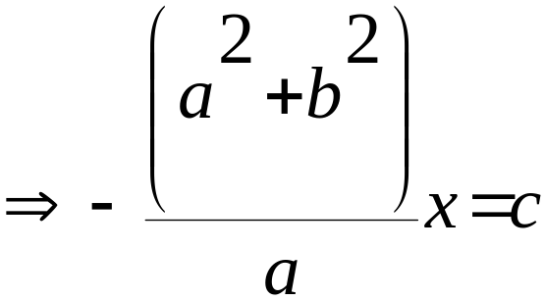
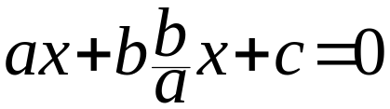
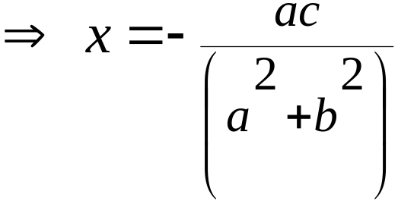
Distância de Um Ponto a Uma Reta
Determinação de x_{P} , y_{P}
r: ax + by + c = 0
t: ay - bx = 0
ay - bx = 0 ⇒
ay = bx ⇒ y = (b/a)x I
Substituindo I na equação de r :

Slide 10
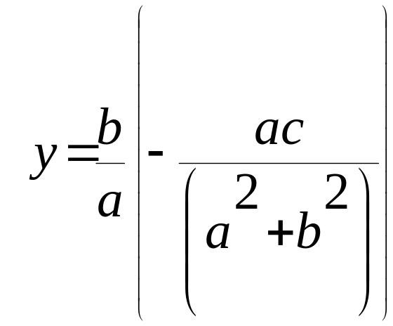
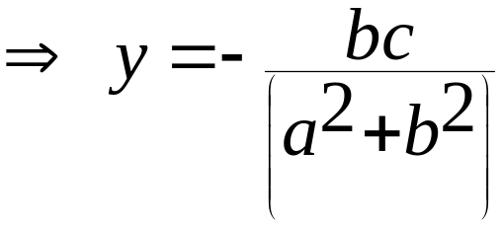
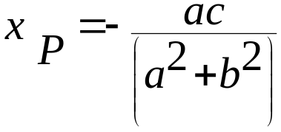
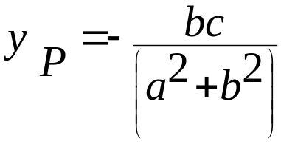
Distância de Um Ponto a Uma Reta
Determinação de x_{P} , y_{P}
y = (b/a)x I
Substituindo o valor de x na expressão I:
Então temos:
e

Slide 11
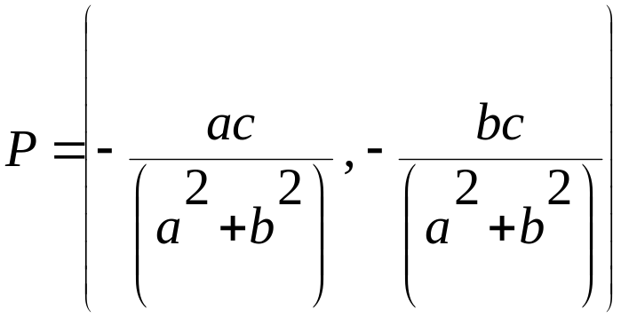
Distância de Um Ponto a Uma Reta
Determinação de x_{P} , y_{P}
Logo:

Slide 12
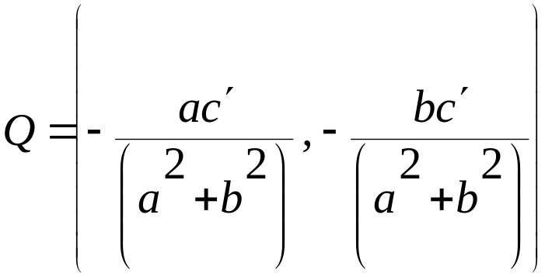
Distância de Um Ponto a Uma Reta
Determinação de x_{Q} , y_{Q}
De Modo Similar, a partir do sistema:
s: ax + by + c’ = 0
t: ay - bx = 0
Determinamos:

Slide 13
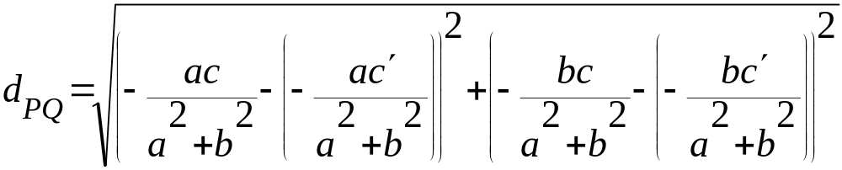
Distância de Um Ponto a Uma Reta
Determinação da distância entre P e Q
Substituindo os valores encontrados para x_{P} , y_{P} , x_{Q} , y_{Q} temos:

Slide 14
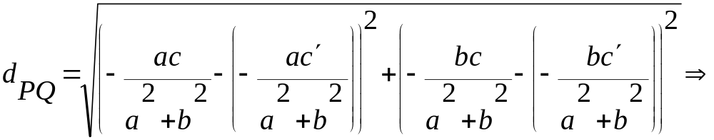
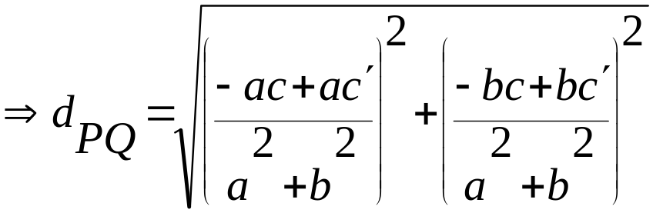
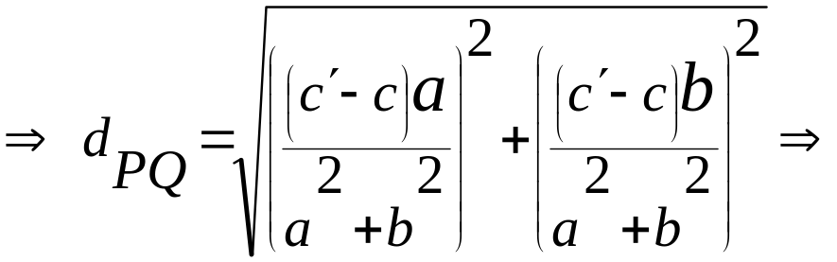
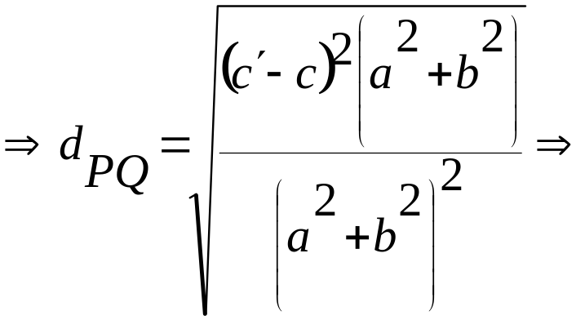
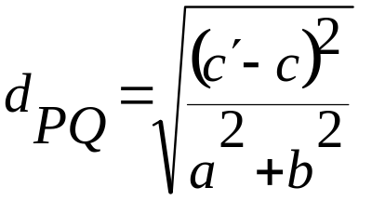
Distância de Um Ponto a Uma Reta
Determinação da distância entre P e Q

Slide 15
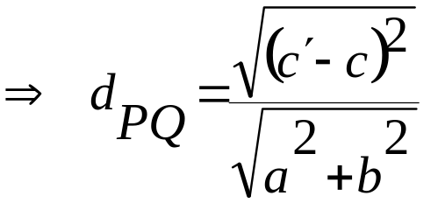
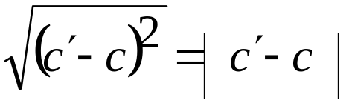
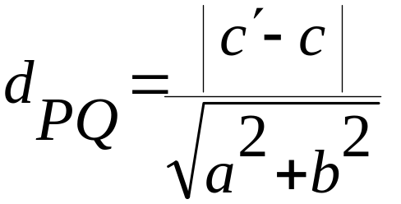
Distância de Um Ponto a Uma Reta
Determinação da distância entre P e Q
Onde:
Logo:

Slide 16
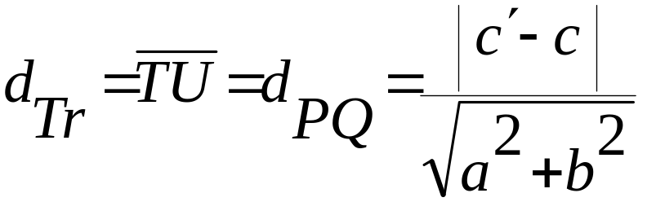
Distância de Um Ponto a Uma Reta
Determinação da distância entre T e r.
Considere T = (x₀ , y₀).
Como T ∈ s então suas coordenadas satisfazem a equação da reta s:
a x₀ + b y₀ + c’ =0
Portanto:.
c’ = -a x₀ - b y₀

Slide 17
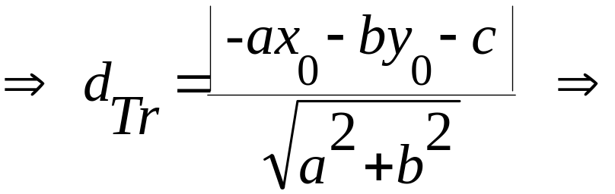
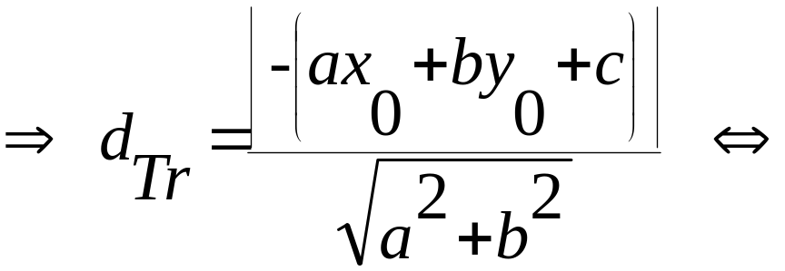
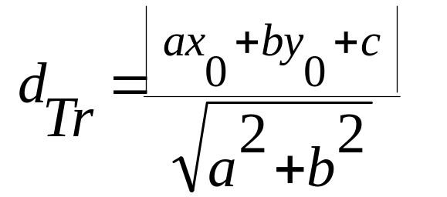
Distância de Um Ponto a Uma Reta
Determinação da distância entre T e r.
c’ = -a x₀ - b y₀
A distância de um ponto a uma reta é dada substituindo-se as coordenadas do ponto na equação da referida reta.

Slide 18
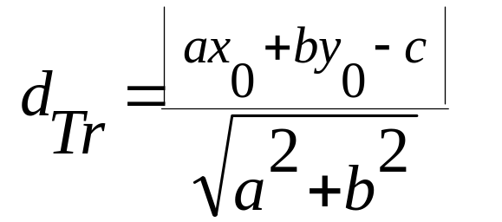

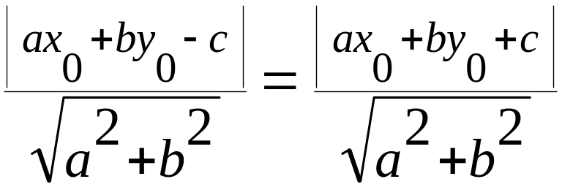
Distância de Um Ponto a Uma Reta
Nota sobre o Livro Texto
No livro a expressão da distância de um ponto a uma reta é dada por :
Então:
Explicação:
O autor toma a equação
ax+by=c ⇔ ax+by-c = 0 para a reta.

Slide 19
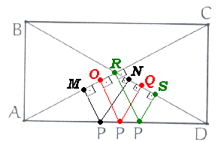
Distância de Um Ponto a Uma Reta
Problema 1: O ponto P pertence a um lado de um retângulo. Provar que a soma das distâncias de P às diagonais desse retângulo é constante.

Slide 20
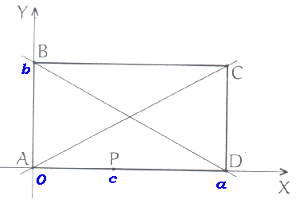
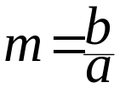
Distância de Um Ponto a Uma Reta
Solução do Problema 1:
Vamos considerar o retângulo ABCD convenientemente posicionado nos eixos coordenados:
A = ( 0 , 0 )
B = ( 0 , b ), b>0
C = ( a , b ), a>0
D = ( a , 0 )
P = ( c , 0 ), 0 ≤ c ≤ a
O coeficiente angular da reta AC é:
Como a reta AC passa pela origem, o termo independente da sua equação é igual a zero.
Daí, a forma geral da equação da reta AC é:
bx - ay = 0

Slide 21
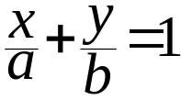
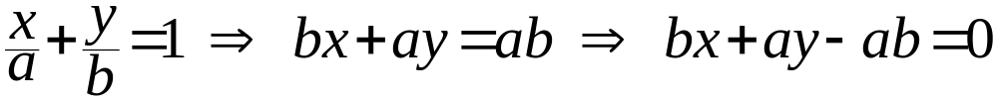
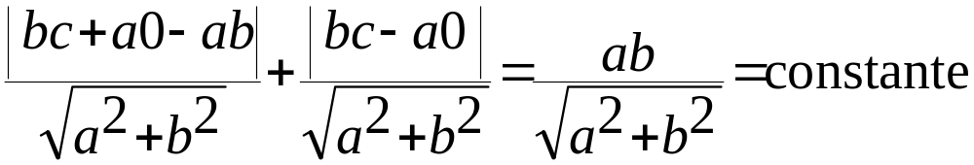
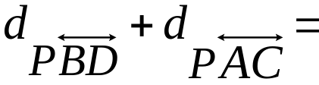
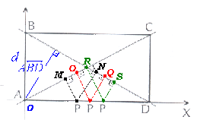
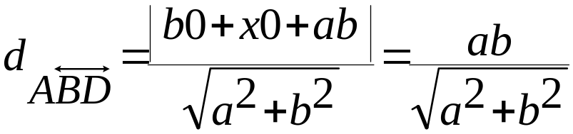
Solução do Problema 1 (continuação):
A equação segmentária da reta BD é:
Mas:
Forma Geral da Equação da reta BD
Daí:
Observe que a constante encontrada é a distância do ponto A a reta BD :

Slide 22
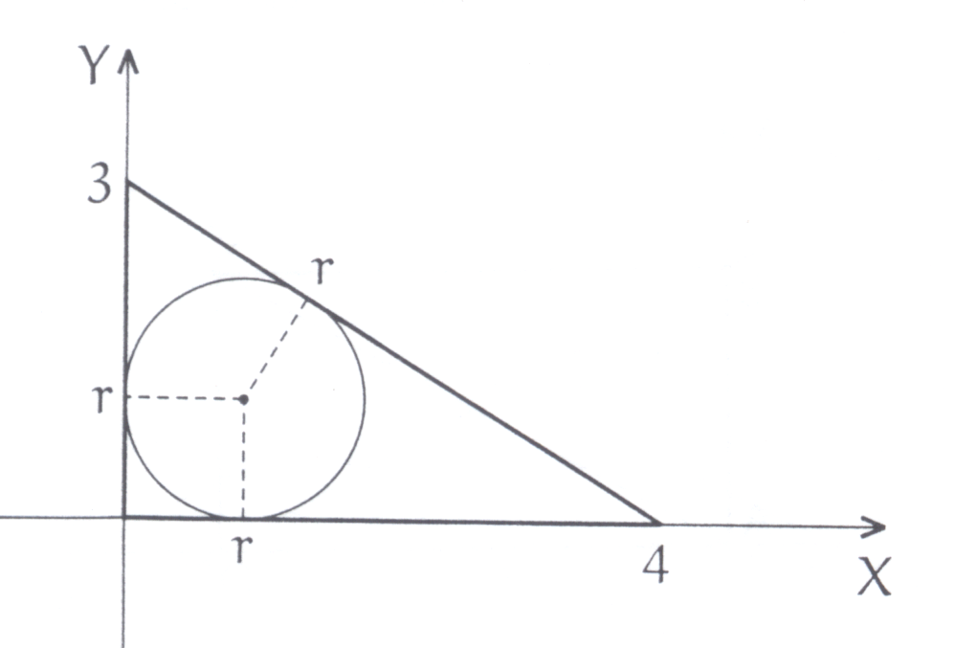
Distância de Um Ponto a Uma Reta
Problema 2: Determinar o raio da circunferência inscrita em um triângulo retângulo de catetos 3 e 4.
Solução:
Vamos considerar o triângulo em questão convenientemente posicionado nos eixos coordenados.

Slide 23
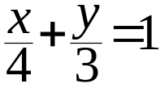
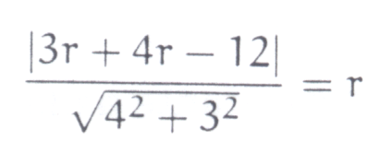
Solução do Problema 2 (continuação):
Na figura observamos que o centro da circunferência é o ponto ( r , r ).
A reta que contém a hipotenusa possui equação segmentária:
Daí: 3x + 4y = 12
3x + 4y - 12 = 0
Forma Geral da Equação da reta
A distância do centro a hipotenusa deve ser igual a r, logo:

Slide 24

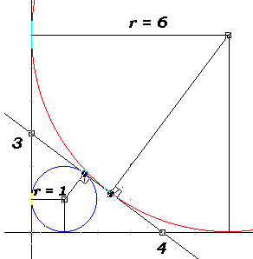
Solução do Problema 2 (continuação):
r = 1
ou
r = 6
Observe na figura ao lado que existem duas circunferências, de centro ( r , r ), cujos centros estão ao uma distância r da hipotenusa.
Como queremos a circunferência inscrita então:
r = 1

Slide 25



Área De Um Triângulo
Consideremos o triângulo A₁A₂A₃ :
_{b2}
A₁ = ( a₁ , b₁ )
_{b1}
A₂ = ( a₂ , b₂ )
P
A₃ = ( 0 , 0 )
a₂
a₁
O lado A₁A₃ não é vertical, ou seja, a₁ ≠ 0 .
Consideremos A₁A₃ a base do triângulo .
Seja A₂P a altura relativa ao lado A₁A₃ .
Então a área do triângulo é dada por:

Slide 26


Área De Um Triângulo
_{b2}
Observe que a altura A₂P do triângulo é a distância do ponto A₂ a reta A₁A₃ .
_{b1}
P
a₂
a₁
Temos que a A₁A₃ passa pela origem, logo a sua equação geral é:
b₁ x - a₁ y = 0
Portanto a distância do ponto A₂ a reta A₁A₃
é dada por :

Slide 27


Área De Um Triângulo
_{b2}
Observe, na figura, que o comprimento da base A₁A₃ é a distância entre os pontos A₁A_{3.}
_{b1}
P
a₂
a₁
Daí:

Slide 28




Área De Um Triângulo
Voltando a expressão da área do triângulo:
Sabemos que:
e
Logo:
Área de um triângulo com um vértice na origem.

Slide 29




Área De Um Triângulo
Área de um triângulo com um vértice na origem.
Observe que:
Mas:
Área de um triângulo com um vértice na origem.
Portanto:

Slide 30

Área De Um Triângulo
Caso Geral
Consideremos o triângulo A₁A₂A₃ :
b₂
A₁ = ( a₁ , b₁ )
b₁
A₂ = ( a₂ , b₂ )
b₃
A₃ = ( a₃ , b₃ )
a₃
a₂
a₁

Slide 31

Área De Um Triângulo
Consideremos o triângulo A₁A₂A₃ :
Tracemos o segmento OP equipolente a A₃A_{1.}
b₂
b₁
Então se P = ( α₁ , β₁ ):
b₃
β₂
α₁ = a₁ - a₃
β₁ ₌ b₁ - b₃
α₁ = a₁ - a₃
β₁ ₌ b₁ - b₃
β₁
∝₁
α₂
a₃
a₂
a₁
Tracemos o segmento OQ equipolente a A₃A_{2.}
Então se Q = ( α₂ , β₂ ):
α₂ = a₂ - a₃
β₂= b₂ - b₃

Slide 32


Área De Um Triângulo
b₂
α₁ = a₁ - a₃
β₁ ₌ b₁ - b₃
α₁ = a₁ - a₃
β₁ ₌ b₁ - b₃
b₁
b₃
β₁
β₁
α₂ = a₂ - a₃
β₂= b₂ - b₃
∝₁
β₂
a₃
a₂
a₁
Temos que:
Área do Δ OPQ = A =

Slide 33
Área De Um Triângulo
Por construção:
Área do Δ A₁A₂A₃ = Área do Δ OPQ =A
b₂
Área do Triângulo
Δ A₁A₂A₃
b₁
b₃
β₁
β₁
β₂
∝₁
a₃
a₂
a₁

Slide 34


Área De Um Triângulo
Tomemos a expressão anterior:
Consideremos o seguinte desenvolvimento:

Slide 35

Área De Um Triângulo
Então a expressão:
É equivalente a:
Área de Um Triângulo

